Slide 1
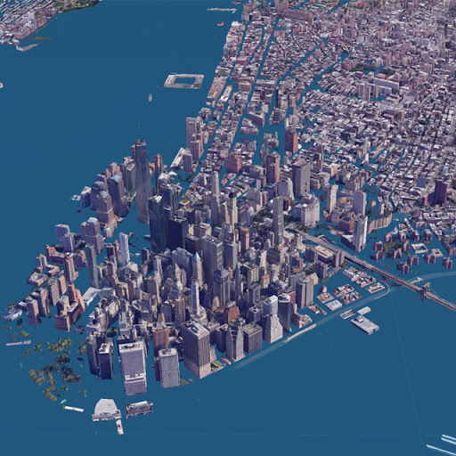
Ironundation
Irene Aguerri
Ironhack Data Final Project

Slide 2

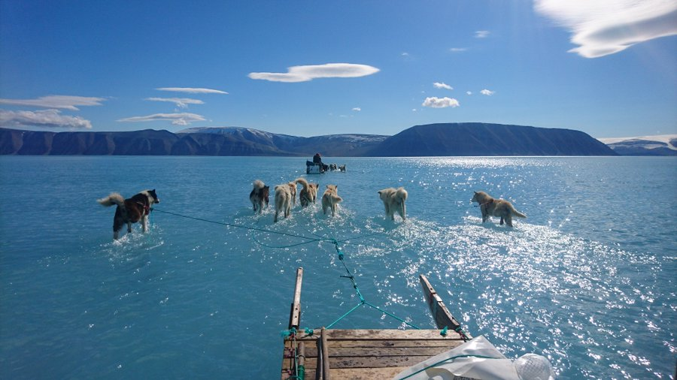
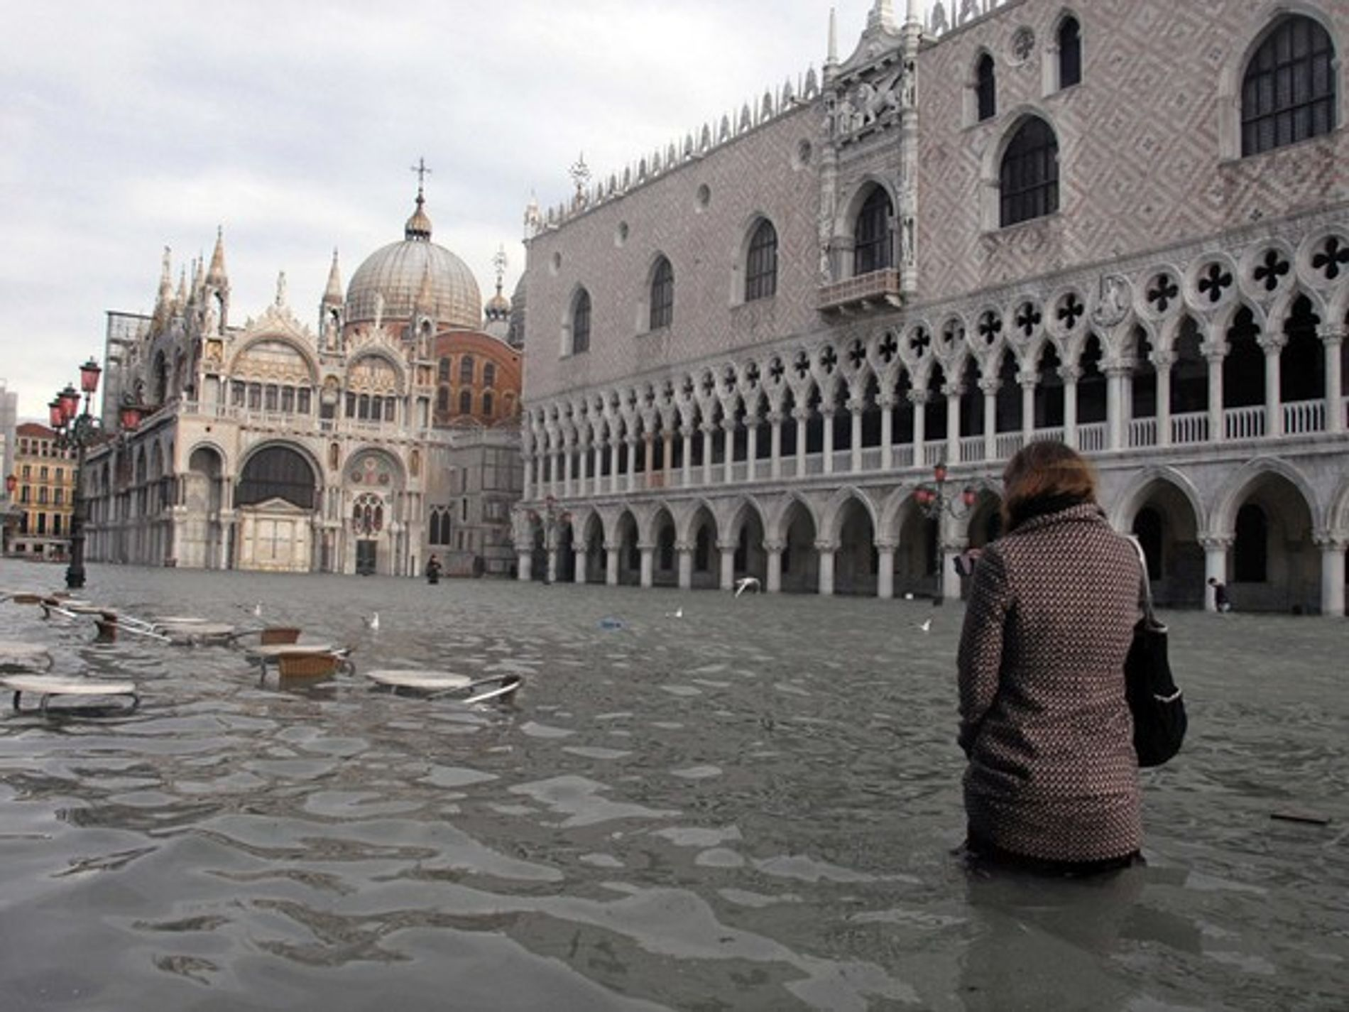
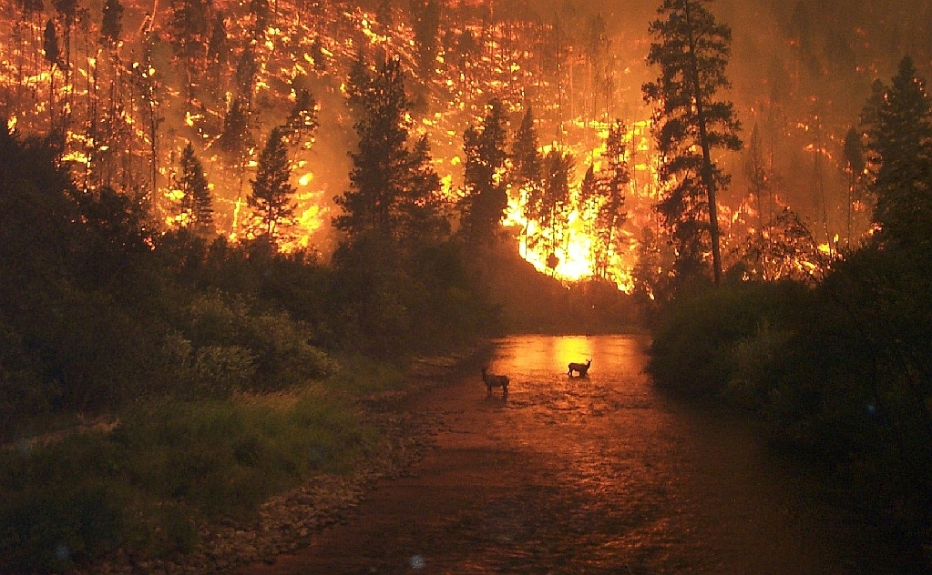
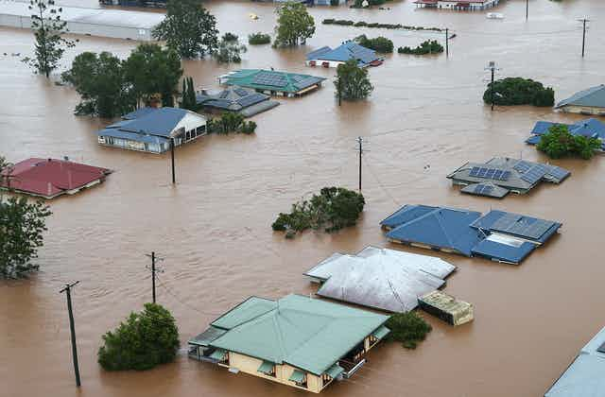
¿Queremos esto para nuestro futuro?

Slide 3
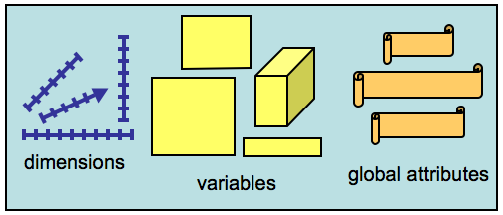
¿Objetivo?
1. Ayudar a las personas no científicas a poder tratar datos NetCDF
2. Establecer infraestructura Data – Backend - Frontend
DEMO : Global sea level change time series from 1950 to 2050 derived from reanalysis and high resolution CMIP6 climate projections
Notes:
Proyecto de inter-comparación de modelos de clima acoplados sexto informe del IPCC es 2020

Slide 4






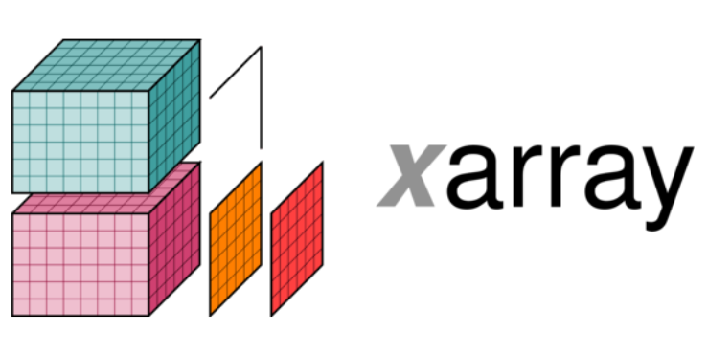


¿Cómo?

Slide 5
Y.. ¿esto para qué?
Replicable
Escalable
Solución global

Slide 6
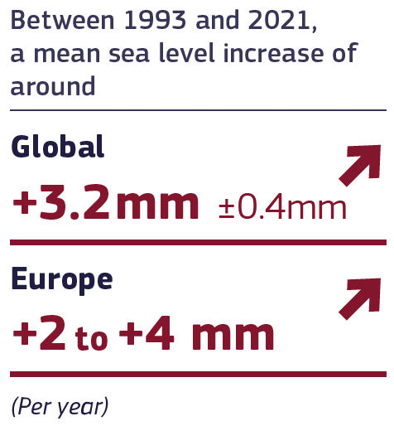

Slide 7
WMS Time

Slide 8
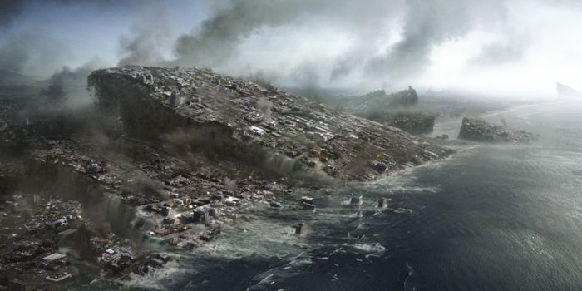
GRACIAS

